Slide 1
basys3 Flash Memory에
Write 하는 방법
June 19,2025
by SIKWON

Slide 2
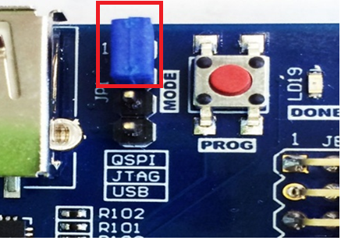
0. JP1이 SPI 프로그래밍 모드로 set 되어 있어야 한다.
비휘발성 플래시 장치를 프로그래밍할 때 비트스트림 .bin파일은 2단계 프로세스로 플래시로 전송된다. 먼저 FPGA는 플래시 장치를 프로그래밍할 수 있는 회로로 프로그래밍된 다음 FPGA 회로를 통해 데이터를 플래시 장치로 전송한다. 플래시 장치를 프로그래밍한 후 모드 점퍼 설정에 따라 결정된 대로 후속 전원 켜기 또는 재설정 이벤트에서 FPGA를 자동으로 구성할 수 있다. 플래시 장치에 저장된 프로그래밍 파일은 전원 주기 이벤트에 관계없이 덮어쓸 때까지 남아 있다.

Slide 3
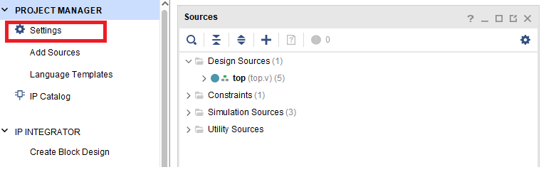
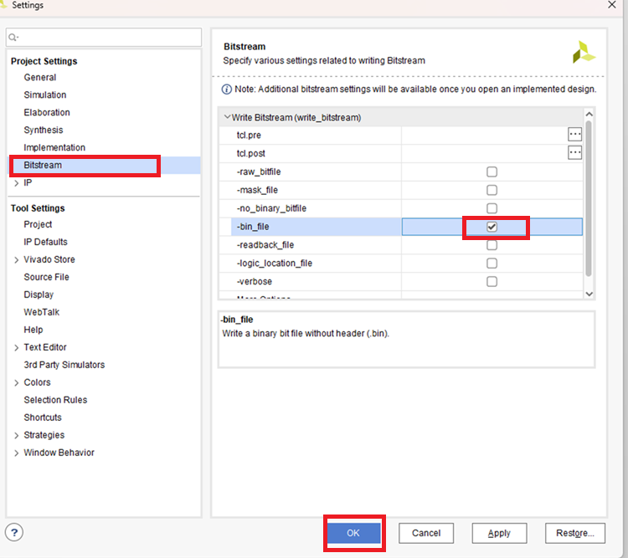
1. Project manager → settings

Slide 4
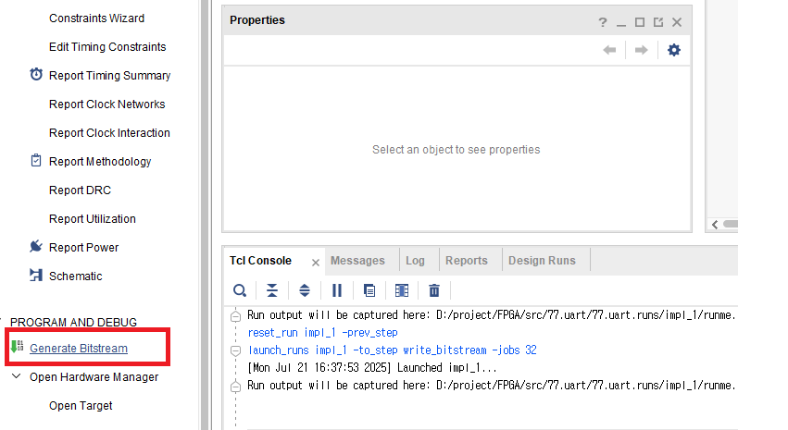
2. Run Synthesis -> Run Implementation → Generate Bitstream까지 실행 한다.

Slide 5
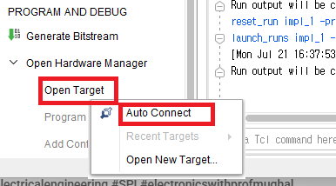
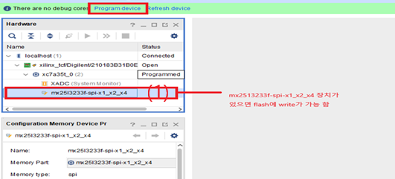
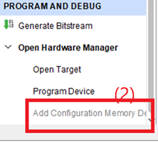
3. Open Target → Auto Connect → Program device → .bin 화일선택 → program
★주의 : 아래(1)의 장치가 없고 아래(2) 같이 Add Configuartion
Memory Device가 비활성화 되어 있으면 번호4~5를
실행 한다.

Slide 6
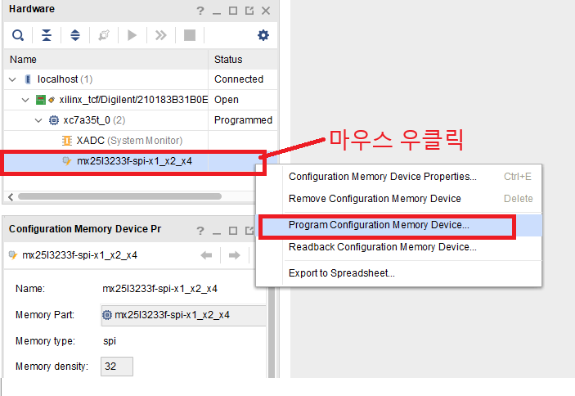
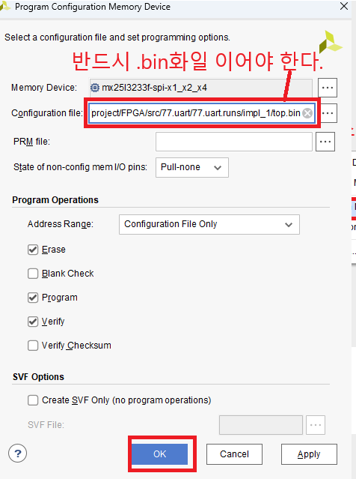
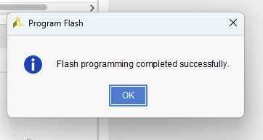
3. 아래를 정상적으로 실행 하면 flash Programming completed successfully가 나타난다.

Slide 7
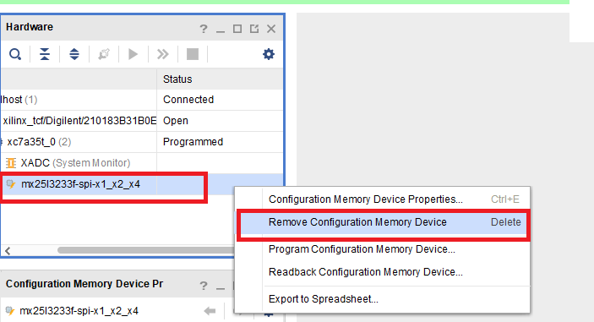
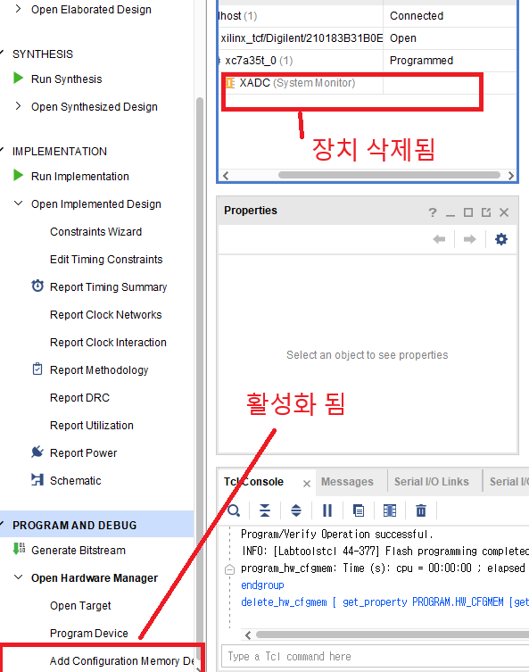
4. Bitstream후에도 add configuration device가 활성화가 안되면 아래를 마우스 우클릭 후 삭제

Slide 8
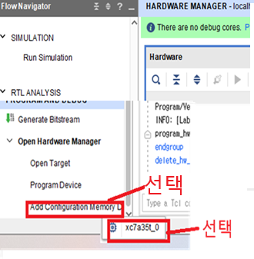
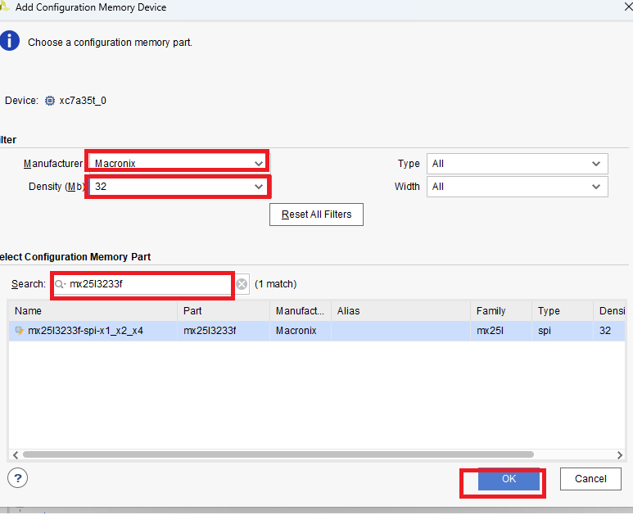
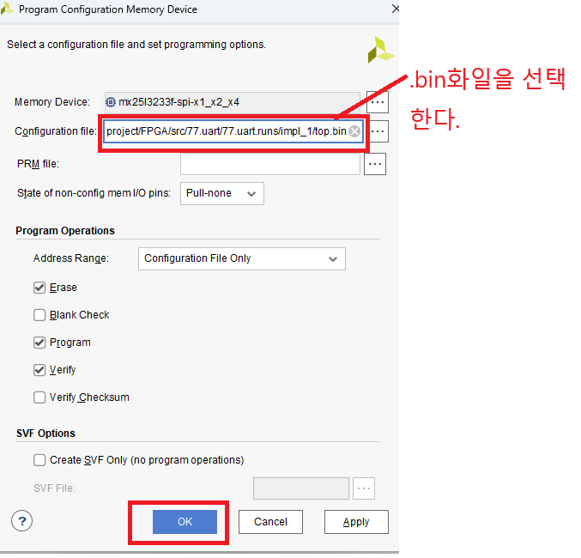
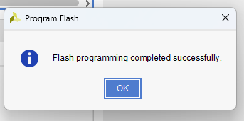
5. Add Configuration Memory를 실행후 flash에 write

